Slide 1
Цель и назначение проекта
Назначение: определение оптимальных параметров, необходимых для выполнения прыжка в фигурном катании. Эти параметры будут использованы для обучения технике выполнения прыжка.
Цель: Построение модели выполнения прыжка в фигурном катании и её оптимизация.

Slide 2
Способы фиксации движений тела
Серийная съемка фотографий
Киносъемка или видеозапись отдельными камерами или группой камер на фиксированном расстоянии от двигающегося для определения углов вращения в суставах и скоростей движения анатомических сегментов.
Системы с маркерами, использующие отражающие маркеры (обычно в форме шара), позволяют выполнять очень точное измерение движений, используя группу камер (обычно пять - десять) одновременно.
Магнитные следящие системы в отличие от трех предыдущих систем, основанных на фиксации оптических изображений, используют магнитные поля. Вместо маркеров они содержат магнитно-чувствительные сенсоры.
Системы без маркеров позволяют получать информацию о движениях тела человека на основе анализа его геометрических особенностей и особенностей надетого костюма.

Slide 3
Виды моделей
Антропометрические модели, которые используются для получения параметров анатомических сегментов тела человека с помощью различных методик измерения и различных баз данных параметров человеческого тела
Антропографические модели, в которых процесс исследования физических упражнений осуществляется на основе фиксации техники движения спортсмена с использованием фотографии, киносъемки или видеозаписи (имитационное моделирование), с последующим выявлением различных биомеханических характеристик.
Эмпирические модели, использующие подход «черного ящика», в которых на основе результатов проведенных исследований формируется система уравнений или таблица коэффициентов, позволяющие определять некоторые параметры движения для конкретного вида спорта по физическим параметрам спортсмена;
Биомеханические модели на основе использования законов классической механики и ее варианты, представляемые в виде системы обыкновенных алгебро-дифференциальных уравнений и реализуемые в специальных программах

Slide 4
LifeModeler/MSC ADAMS
Модуль ADAMS/View предназначен для создания, тестирования и оптимизации работы моделей механизмов и конструкций, состоящих из абсолютно твердых тел и их соединений (шарниров, нитей, пружин и т.д.).
Создание модели подразумевает описание всех ее характеристик: геометрических размеров, физических свойств, способов соединения подвижных и неподвижных частей, задание действующих сил и моментов, начального положения элементов модели и их скоростей.
Этап тестирования модели включает в себя моделирование поведения частей модели под действием приложенных сил и заданных движений и выявление критических параметров, наиболее сильно влияющих на эффективность работы модели в целом.
Оптимизация модели заключается в определении таких значений критических параметров модели, при которых ее работа будет наиболее эффективной.

Slide 5
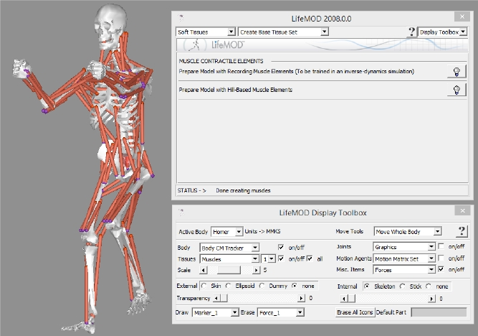
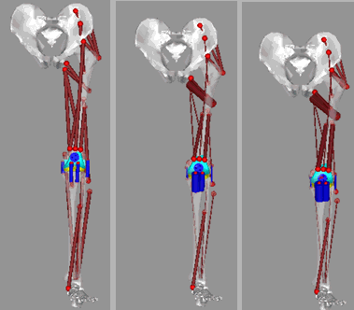
LifeModeler/MSC ADAMS

